Slide 1
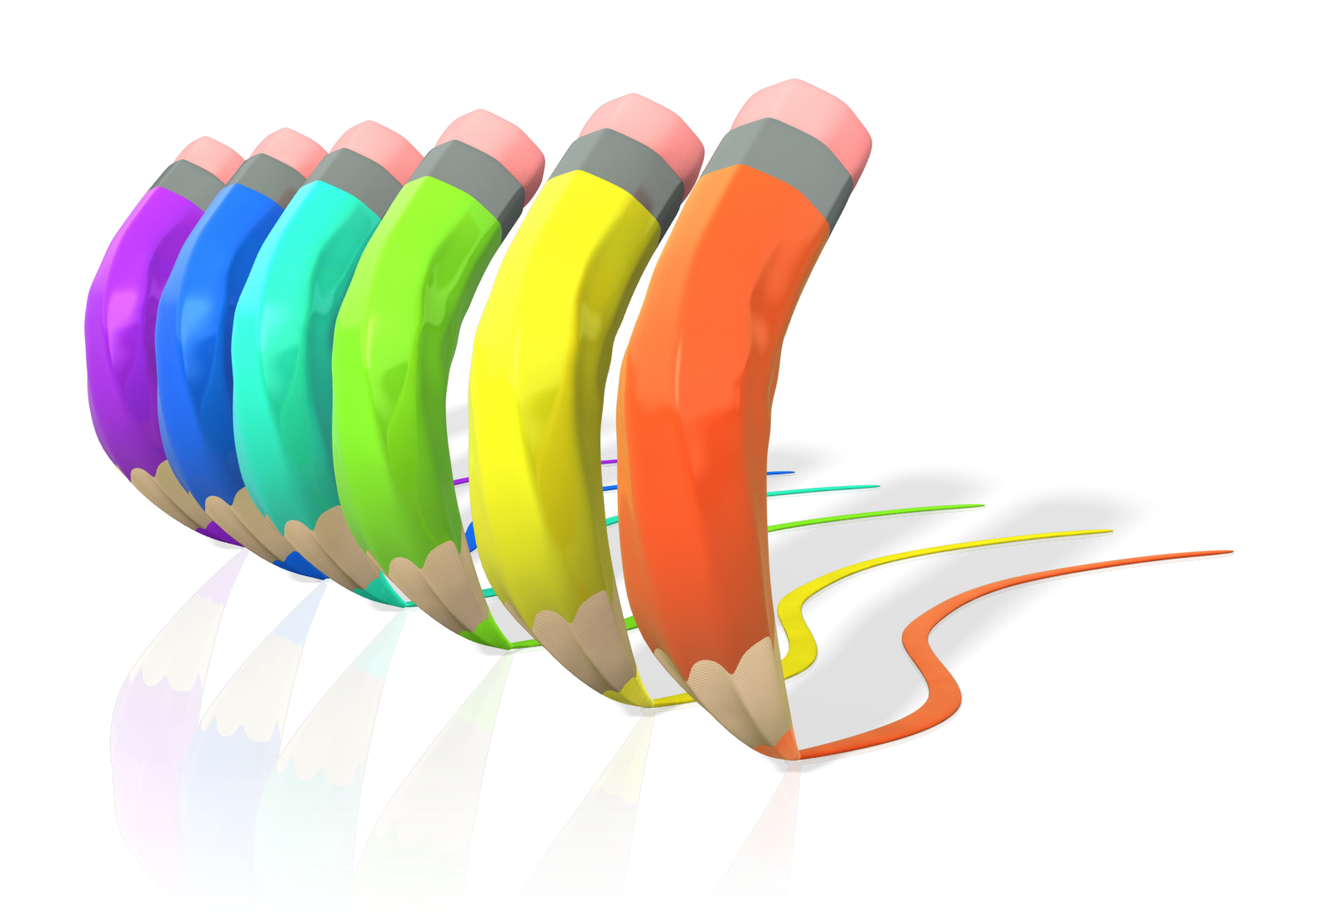
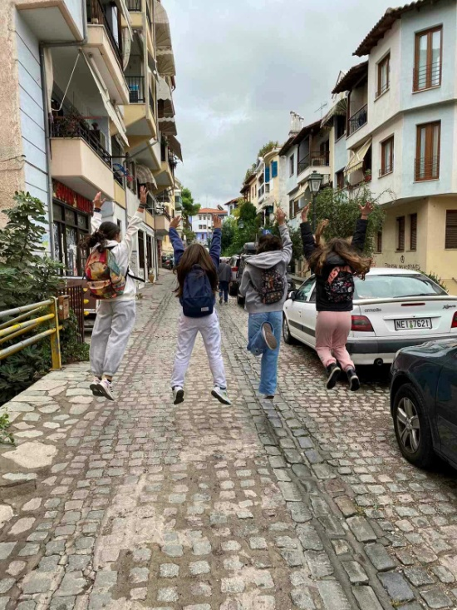
Π
Ρ
Ο.
Θ
Ε.
Σ
Υ
Έχουμε όλοι και όλες καλή Πρό.Θε.σΥ
1^{ο} Γυμνάσιο Πανοράματος
Σχ. Έτος 2023-2024

Slide 2
Ονειρευόμαστε ένα σχολείο όπου..

Slide 3
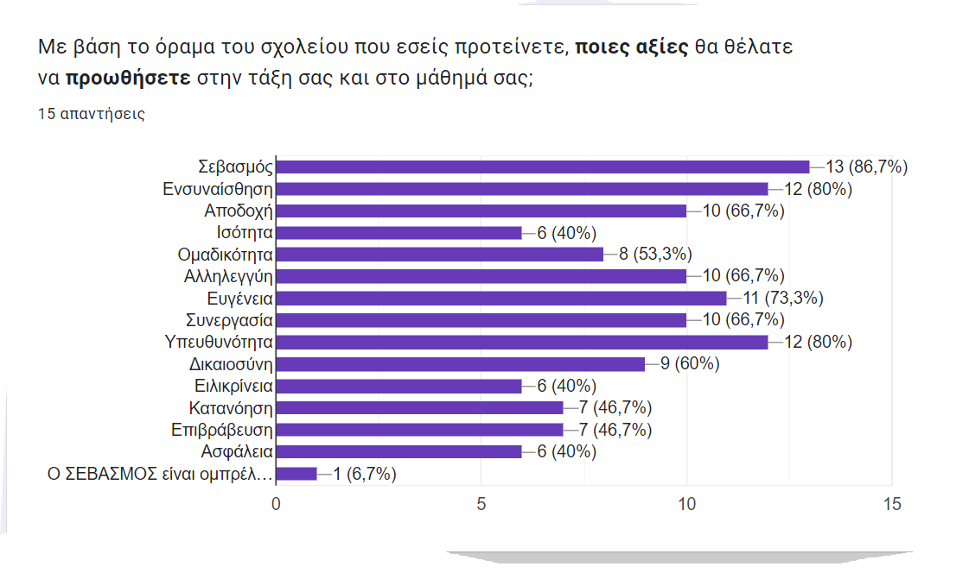
Μέσα από ερωτηματολόγια εκμαιεύουμε το όραμα και τις αξίες μας..
Σεβασμός, ενσυναίσθηση, υπευθυνότητα!!!

Slide 4
Στο μάθημα των γαλλικών
Λέμε καλημέρα και χαμογελάμε..
Βάζουμε χρώμα στη μέρα μας…
Κουβεντιάζουμε, συζητάμε και ανταλλάσσουμε απόψεις για την εύρυθμη λειτουργία του σχολείου και της τάξης
Επιλέγουμε με σειρά προτεραιότητας τις αξίες που θεωρούμε πιο σημαντικές κατά τη γνώμη μας και τις μαθαίνουμε και στα γαλλικά
Φτιάχνουμε πόστερ για το σχολείο που ονειρευόμαστε και συντάσσουμε κανονισμό τάξης
Παίζουμε παιχνίδια, φτιάχνουμε αφίσες, συμπληρώνουμε σταυρόλεξα με στόχο τις αρχές και τις αξίες μας χρησιμοποιώντας τη γαλλική γλώσσα
Επιβραβεύουμε την προσπάθεια τόσο ατομικά όσο και ομαδικά

Slide 5
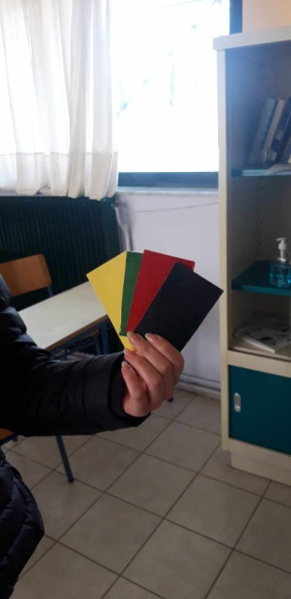
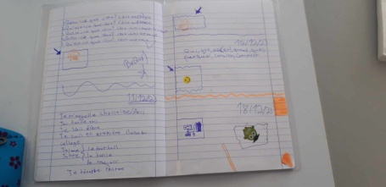
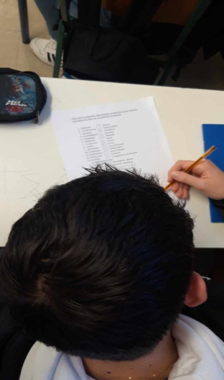
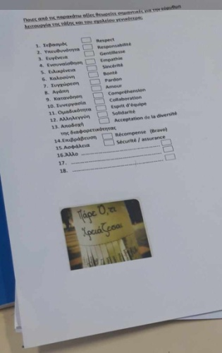
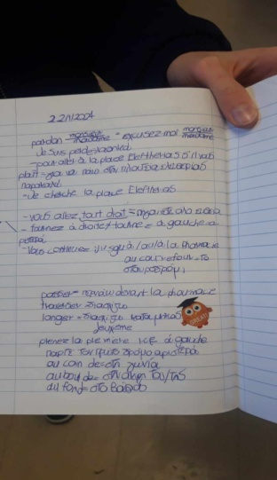
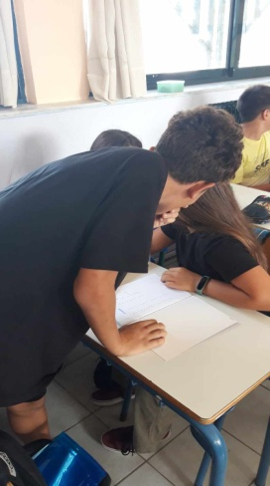
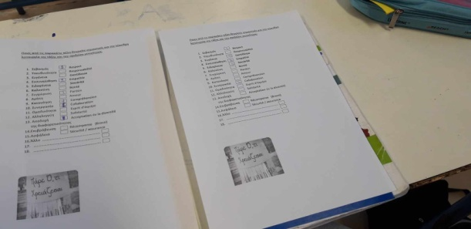
Πιο αναλυτικά…
Οκτώβριος2023
Νοέμβριος 2023
Κουβεντιάζουμε για τις αξίες μας και συναποφασίζουμε τον κανονισμό μας..
Δεχόμαστε όλοι το παιχνίδι με τις κάρτες: κίτρινη, κόκκινη, μαύρη αλλά και πράσινη για επιβράβευση..
Ξεκινάμε να μαζεύουμε σφραγίδες και αυτοκόλλητα για να κερδίσουμε την επιβράβευση
Βάζουμε πόστερ στους τοίχους
με τις αξίες που (υπο)στηρίζουμε
Μαθαίνουμε τις αξίες που
στηρίζουμε και στα γαλλικά
και βάζουμε προτεραιότητες
Συμμετέχουμε στον διαγωνισμό
Γαλλοφωνίας με θέμα τους
Ολυμπιακούς Αγώνες και με αυτή την
ευκαιρία συγκρίνουμε τις αξίες μας
με αυτές των
Ολυμπιακών Αγώνων: Ο σεβασμός
πρωτοστατεί παντού!!!
Συμπληρώνουμε σταυρόλεξα
και δίνουμε τους ορισμούς
Παίζουμε σπασμένο τηλέφωνο
Μαθαίνουμε τα αυτοπαθή ρήματα
και τα συγκρίνουμε με το poster μας
Συνεργαζόμαστε και με άλλες ειδικότητες..

Slide 6
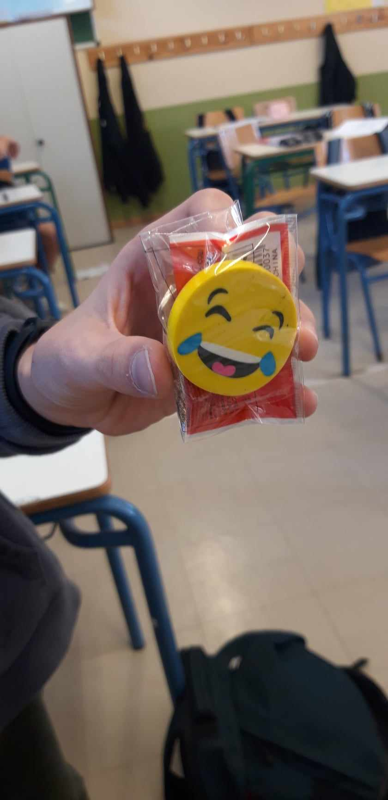
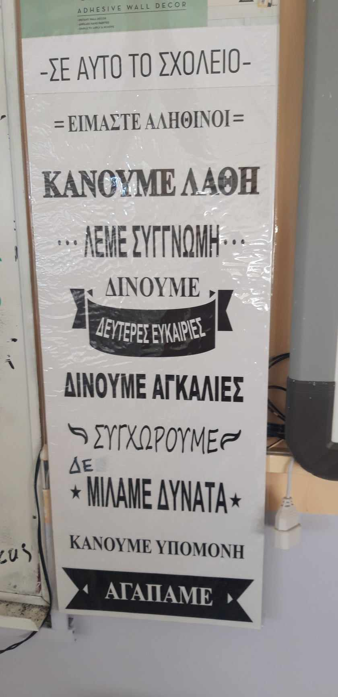
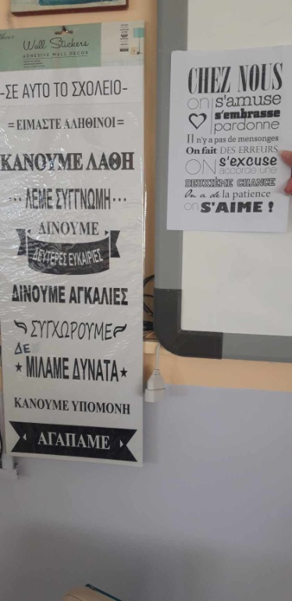
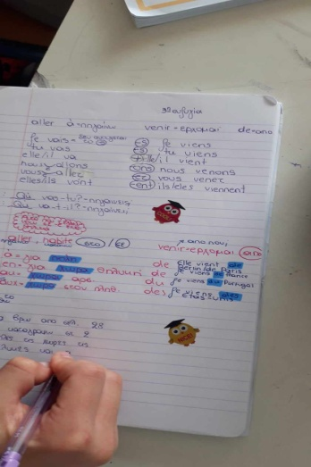
Πιο αναλυτικά…
Νοέμβριος
Βάζουμε πόστερ στους τοίχους
με τις αξίες που (υπο)στηρίζουμε
Μαθαίνουμε τα αυτοπαθή ρήματα στα γαλλικά
και τα συγκρίνουμε με το poster μας
Οκτώβριος2023
Κουβεντιάζουμε για τις αξίες μας και συναποφασίζουμε τον κανονισμό μας..
Δεχόμαστε όλοι το παιχνίδι με τις κάρτες: κίτρινη, κόκκινη, μαύρη αλλά και πράσινη για επιβράβευση..
Ξεκινάμε να μαζεύουμε σφραγίδες και αυτοκόλλητα για να κερδίσουμε την επιβράβευση

Slide 7
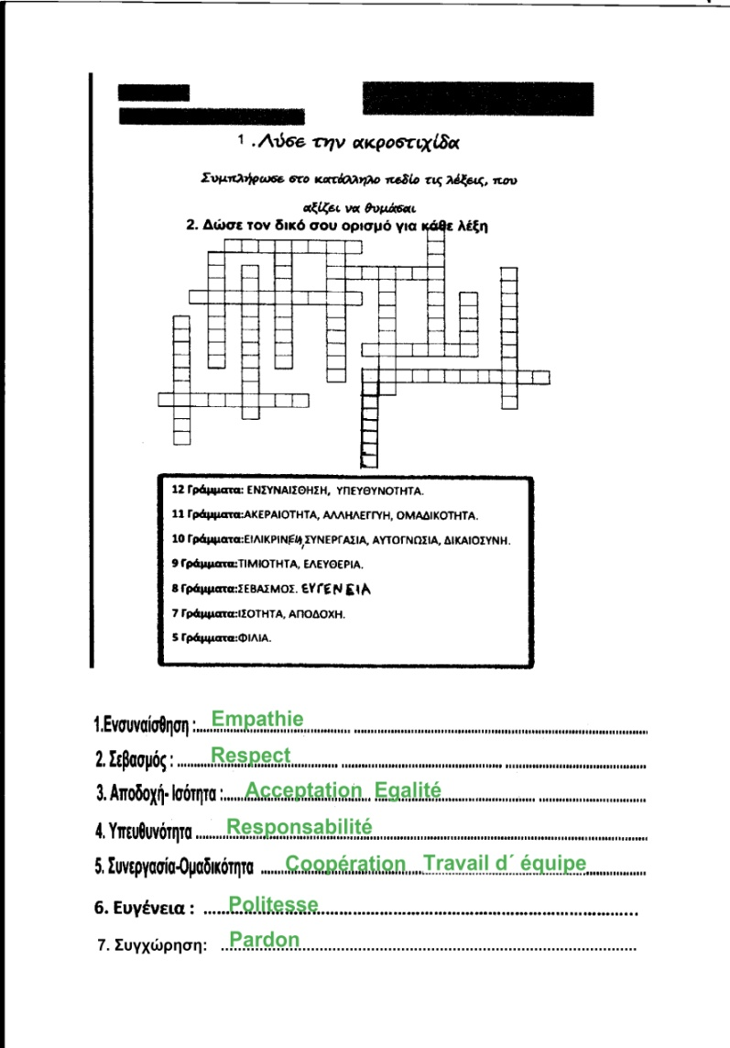
Πιο αναλυτικά…
Δεκέμβριος
Ιανουάριος
Μαθαίνουμε τις αξίες που
στηρίζουμε και στα γαλλικά
και βάζουμε προτεραιότητες..
Ποια θεωρούμε πιο σημαντική;
Συμμετέχουμε στον διαγωνισμό
Γαλλοφωνίας με θέμα τους
Ολυμπιακούς Αγώνες και με αυτή την
ευκαιρία συγκρίνουμε τις αξίες μας
με αυτές των
Ολυμπιακών Αγώνων: Ο σεβασμός
πρωτοστατεί παντού!!!
Συμπληρώνουμε σταυρόλεξα
και δίνουμε τους ορισμούς
Παίζουμε σπασμένο τηλέφωνο

Slide 8
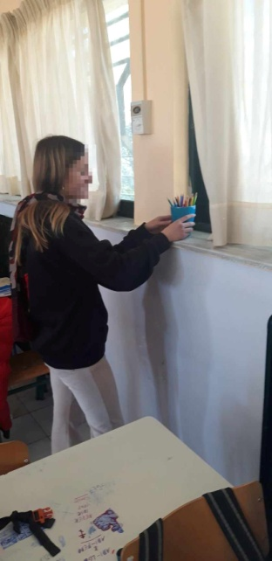
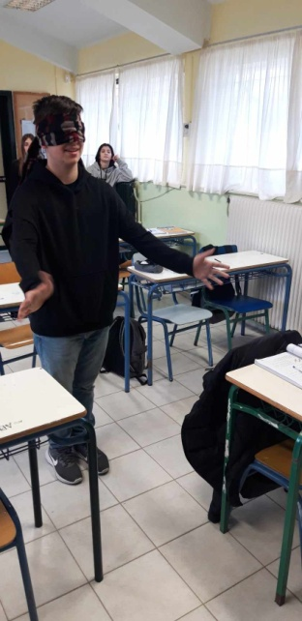
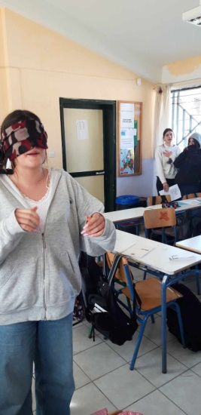
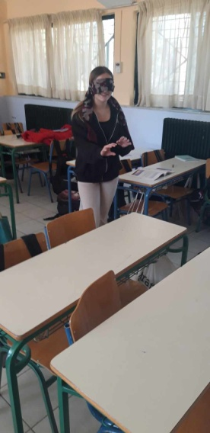
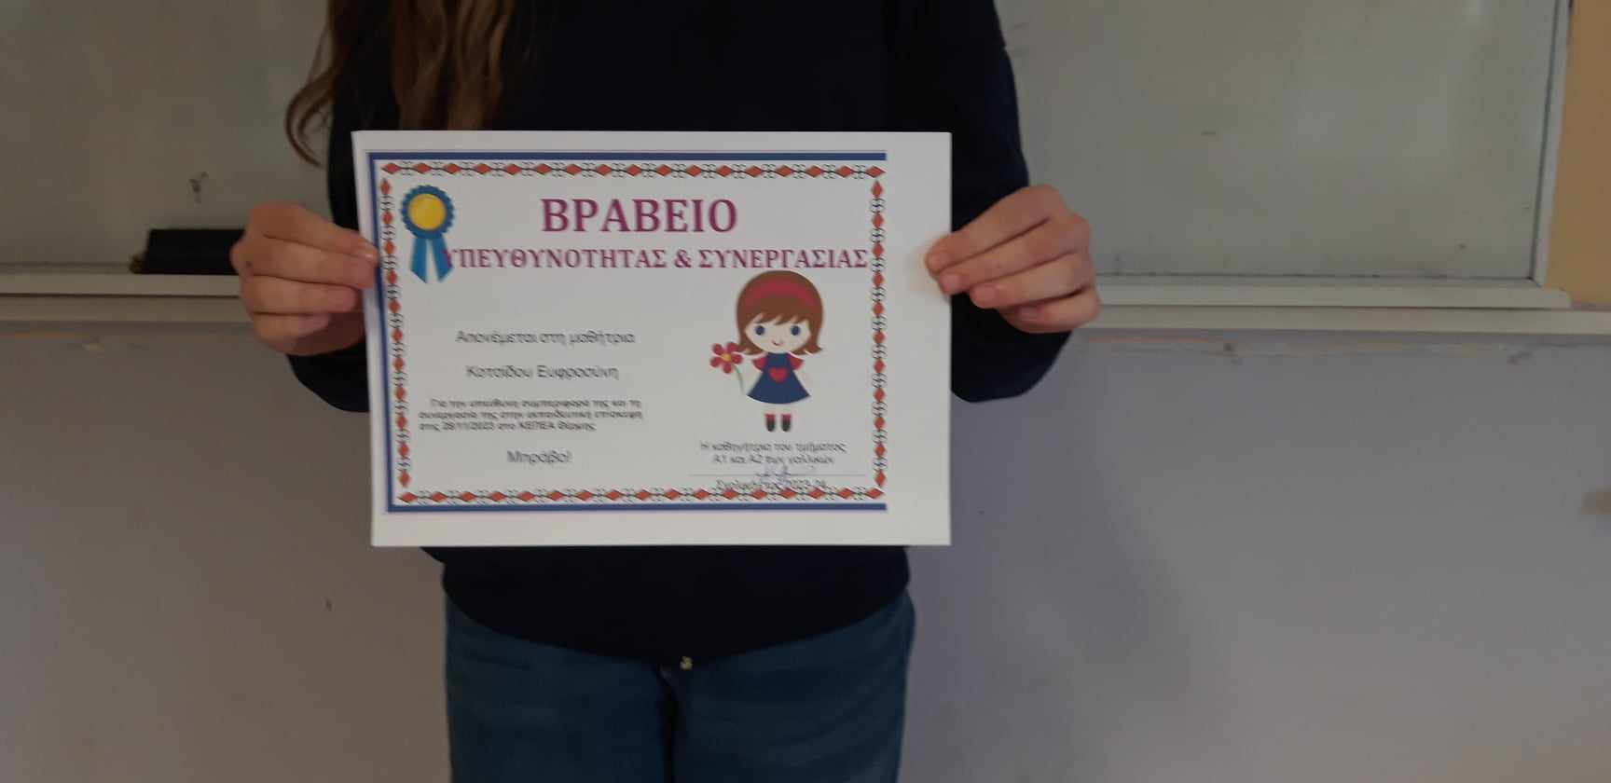
Πιο αναλυτικά…
Φεβρουάριος
Μάρτιος 2024
Ψάχνουμε να βρούμε την κρυμμένη αξία του σεβασμού, της ενσυναίσθησης, της υπευθυνότητας.. δίνοντας οδηγίες στα γαλλικά!!
Κερδίζουμε τίτλους: του πιο υπεύθυνου
και του πιο συνεργάσιμου μαθητή!!

Slide 9
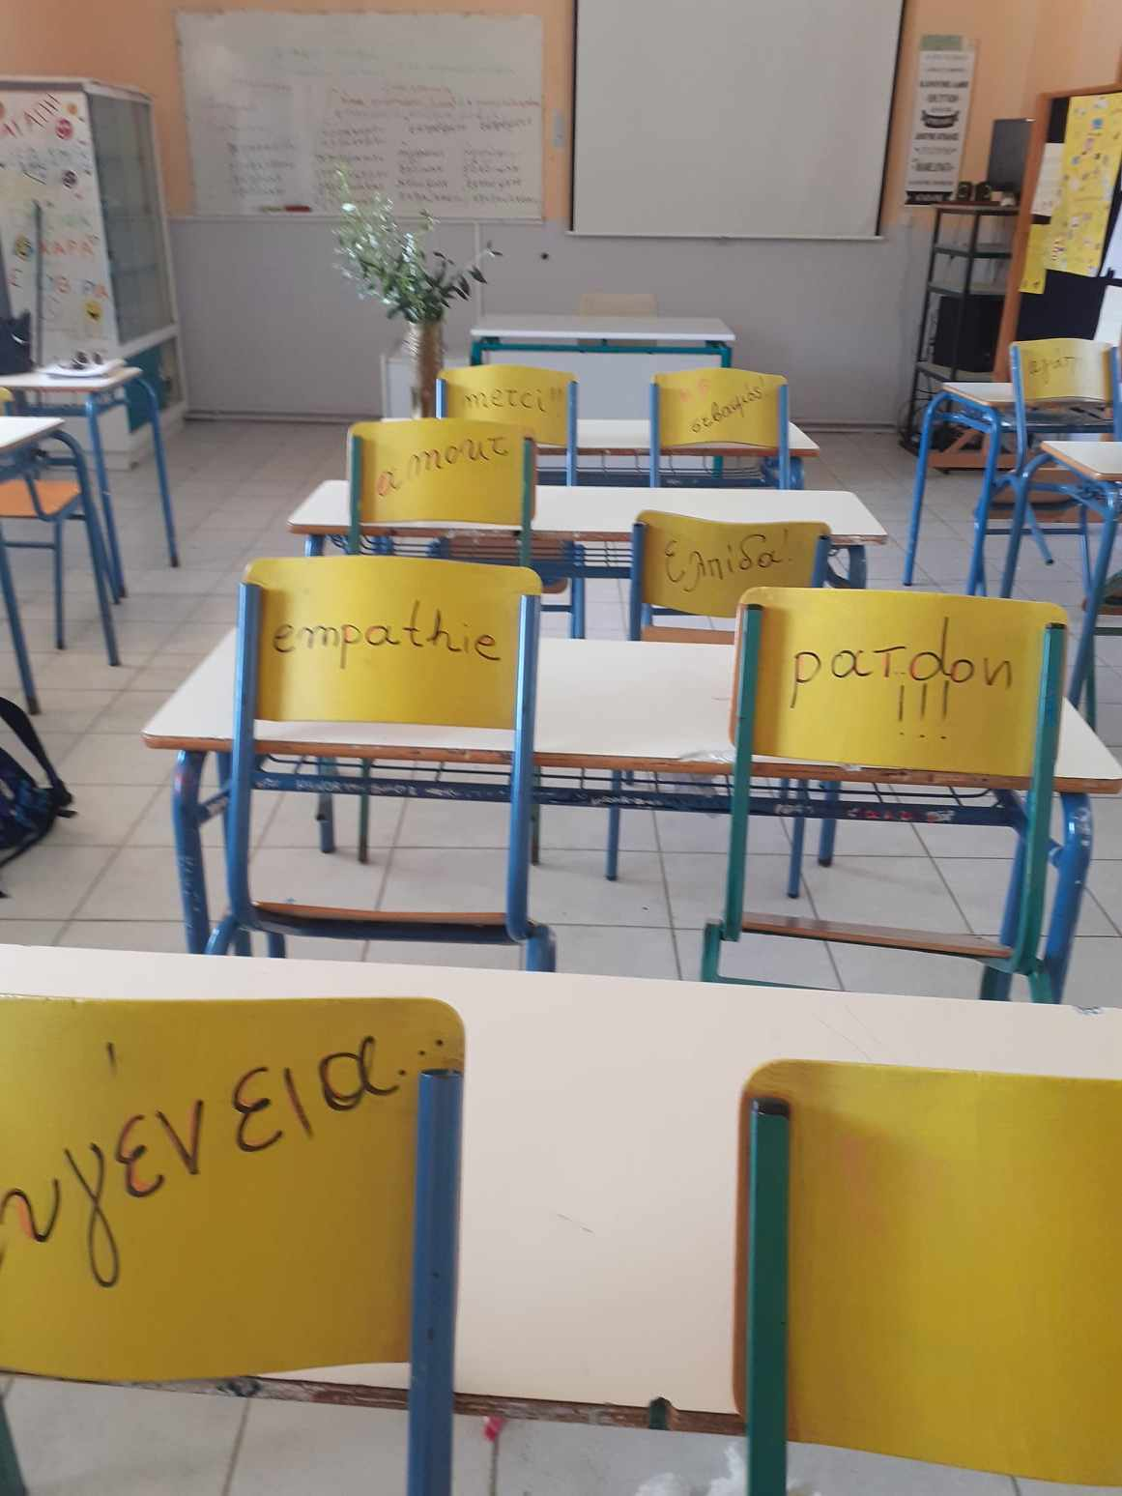
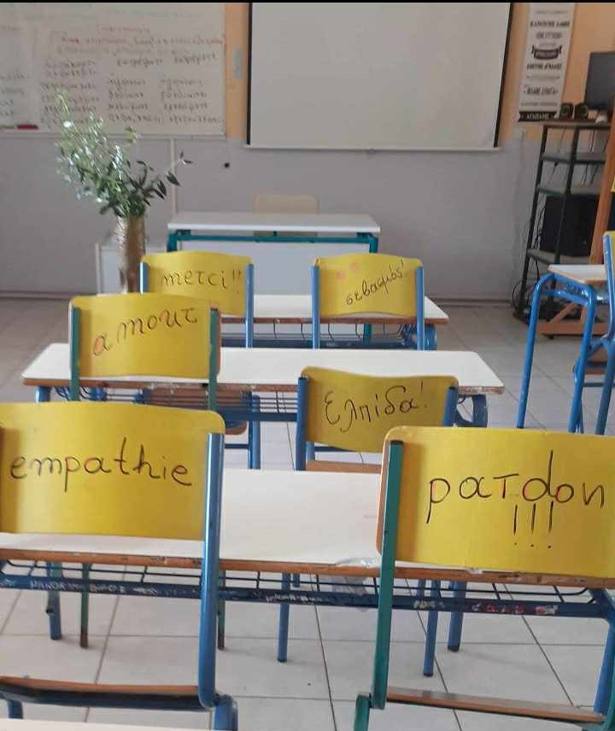
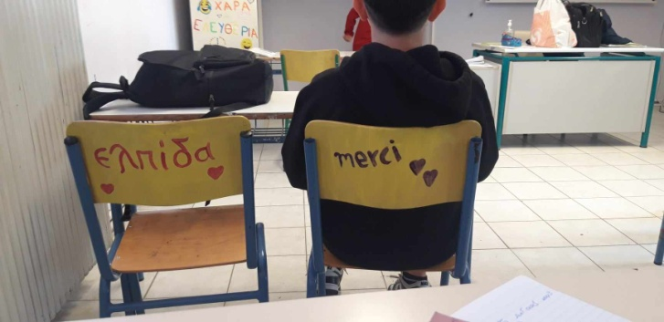
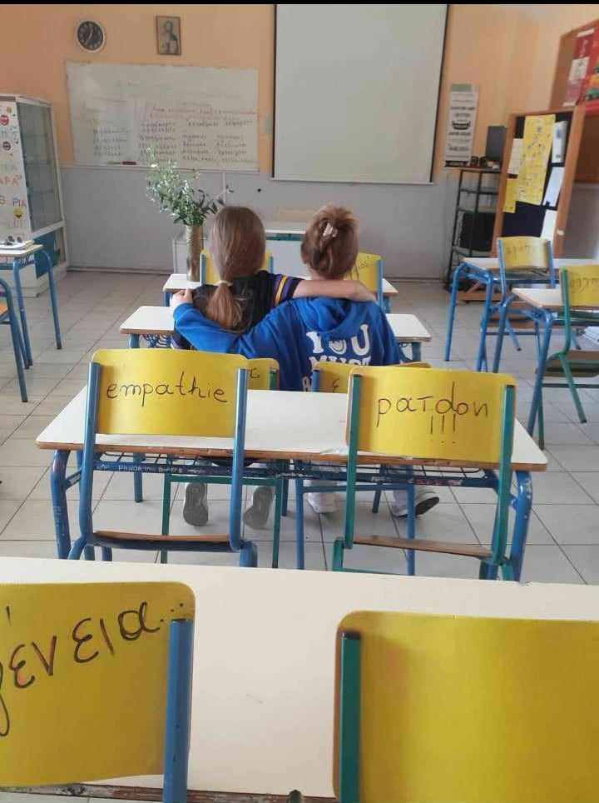
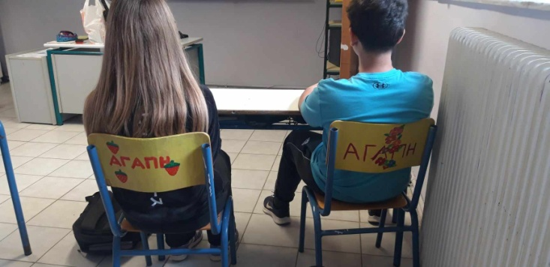
Πιο αναλυτικά…
Συνεργαζόμαστε και με άλλες ειδικότητες..
Απρίλιος 2024
Ζωγραφίζουμε τα θρανία μας με τις αξίες μας στα ελληνικά και στα γαλλικά
με τη συνεργασία της φιλολόγου μας κυρίας Μαγκλάρα Βασιλικής
Και διαλέγουμε (για να καθίσουμε)
το θρανίο με την αξία
που μας αντιπροσωπεύει
περισσότερο!!

Slide 10
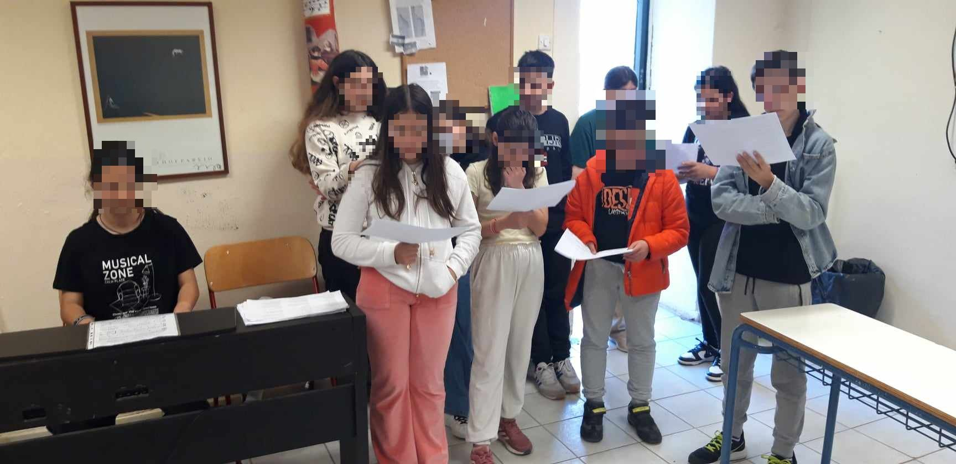
Πιο αναλυτικά…
Συνεργαζόμαστε και με άλλες ειδικότητες..
Μάιος 2024
Τραγουδάμε τις αξίες μας στα γαλλικά
με τη βοήθεια και την καθοδήγηση της καθηγήτριάς μας της μουσικής
κυρίας Βαρσάμη Αθανασίας
Αλλάξαμε τους στίχους στο γαλλικό τραγούδι
« On écrit sur les murs» και το γεμίσαμε με ενσυναίσθηση
Υπευθυνότητα, σεβασμό
On écrit sur les murs la force de nos rêves
Pour nous faire ressentir l’harmonie
On écrit sur les murs pour que l'amour se lève
pour nous faire ressentir l’empathie.
L’ amour et le respect, l’ empathie,
La responsabilité..
Constituent nos valeurs pour être meilleurs,
Inspirer, aller mieux…
On écrit au tableau le nom de nos valeurs
La bonté, . la solidarité,.
On décrit au tableau
l’ amour et le respect
l’ empathie et la diversité
L’ empathie, le respect et la compréhension
La bonté, la collaboration,
nous renforcent pour pouvoir responsabiliser,
s’accepter et donner « le pardon »

Slide 11
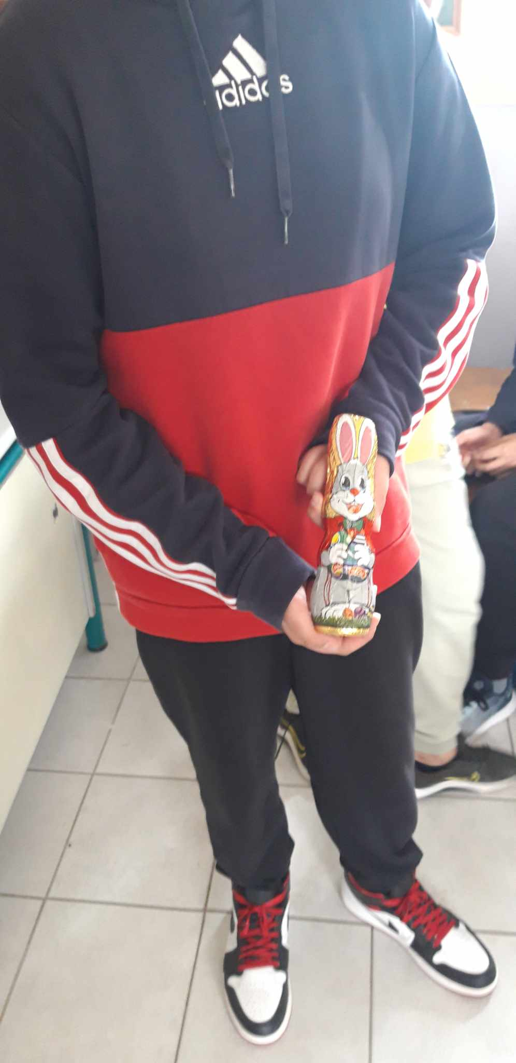
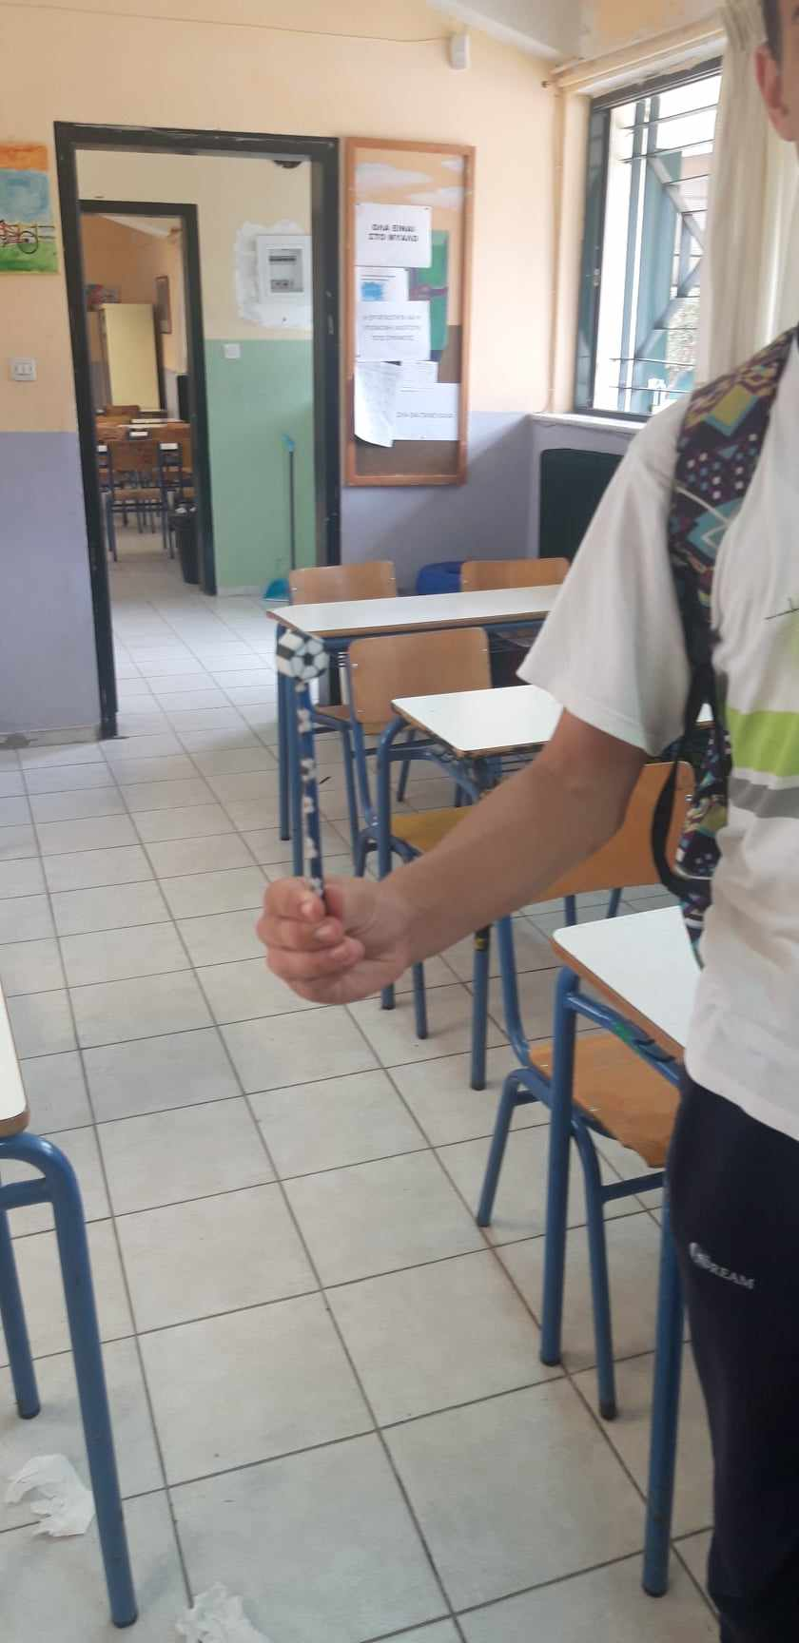
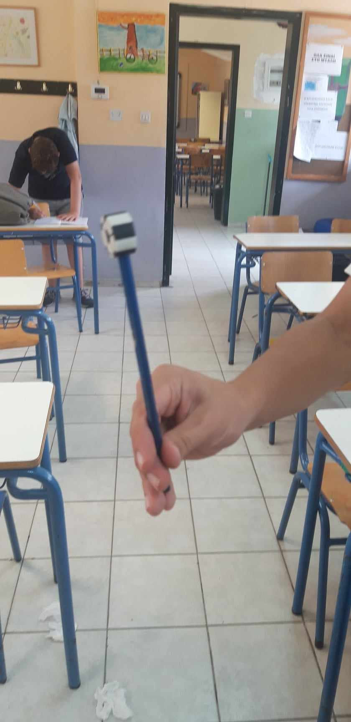
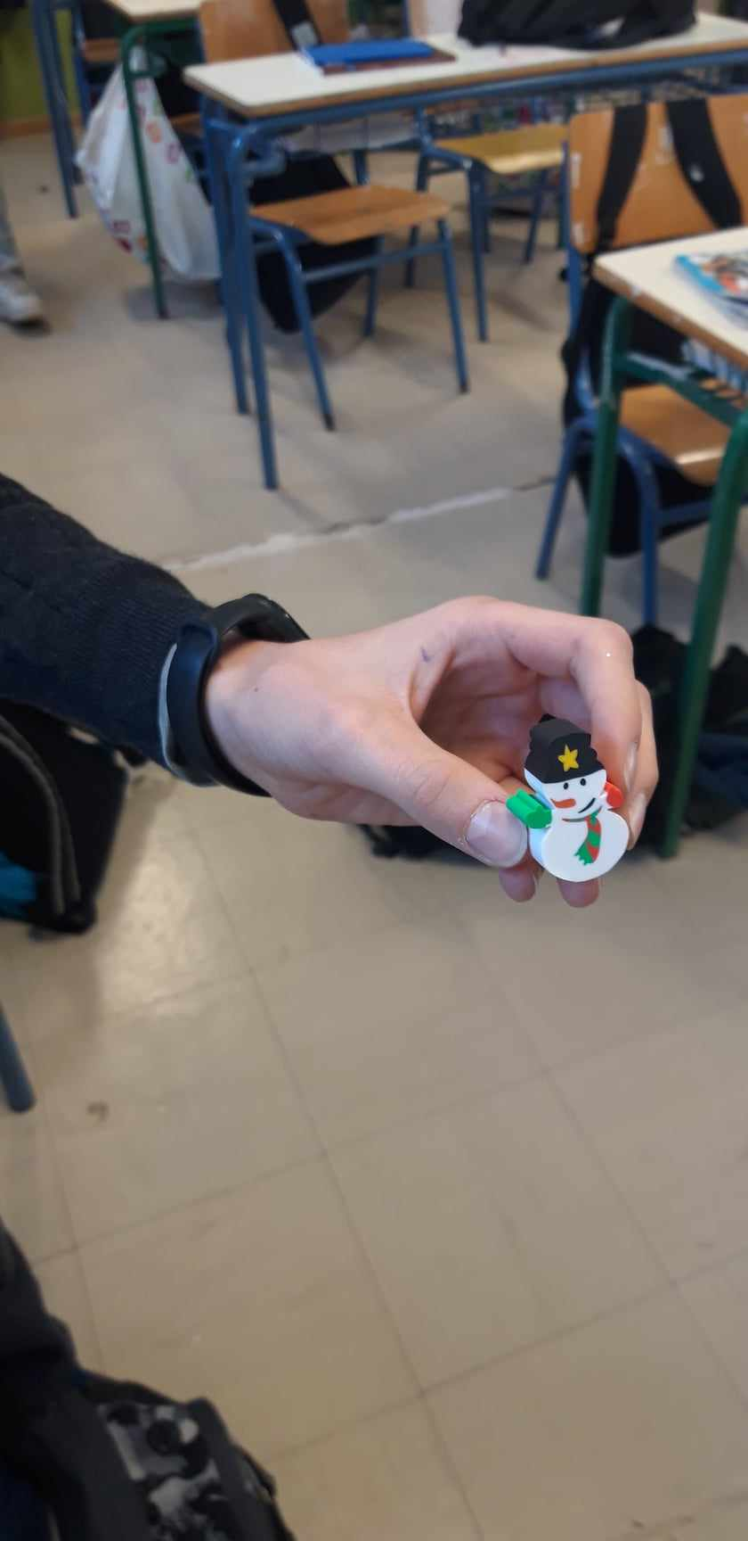
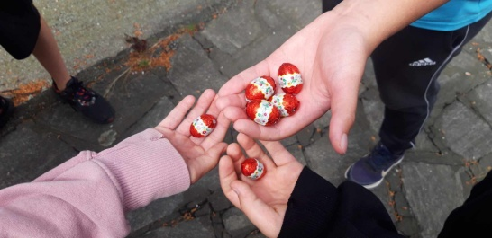
Επιβράβευση στο μάθημα των γαλλικών
Επιβραβεύουμε την προσπάθεια τόσο ατομικά όσο και ομαδικά
Στο τέλος κάθε μήνα ο μαθητής ή η μαθήτρια με τις περισσότερες σφραγίδες-αυτοκόλλητα κερδίζει δωράκια γραφικής ύλης-εποχιακά!
Στο τέλος του α’ και του β’ τετραμήνου η τάξη με τις περισσότερες σφραγίδες-αυτοκόλλητα κερδίζει ταινία στην τάξη και εκδρομή-σινεμά!

Slide 12
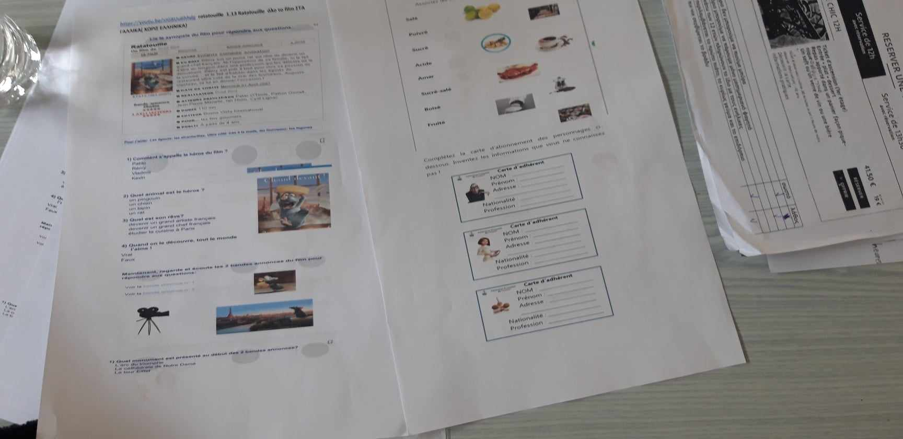
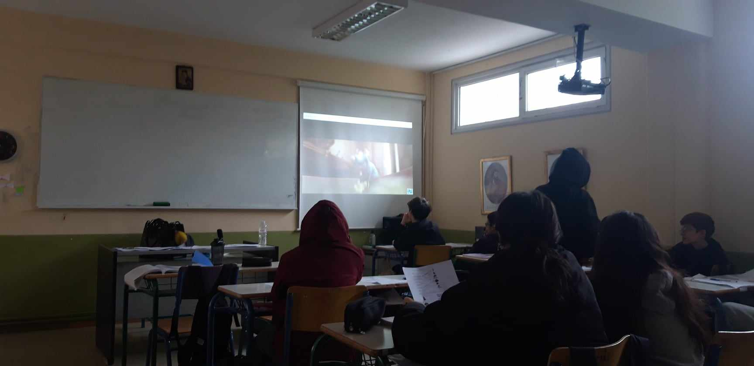
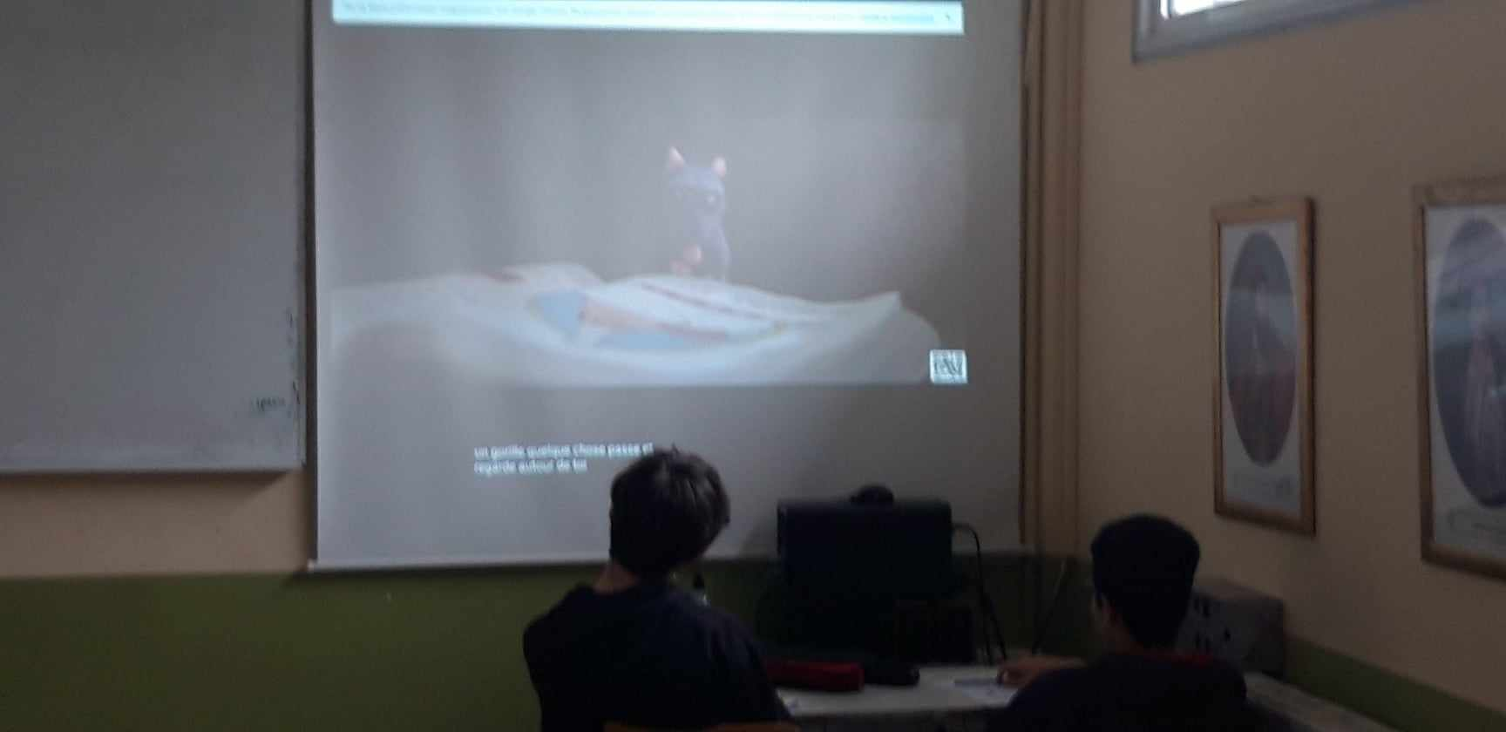
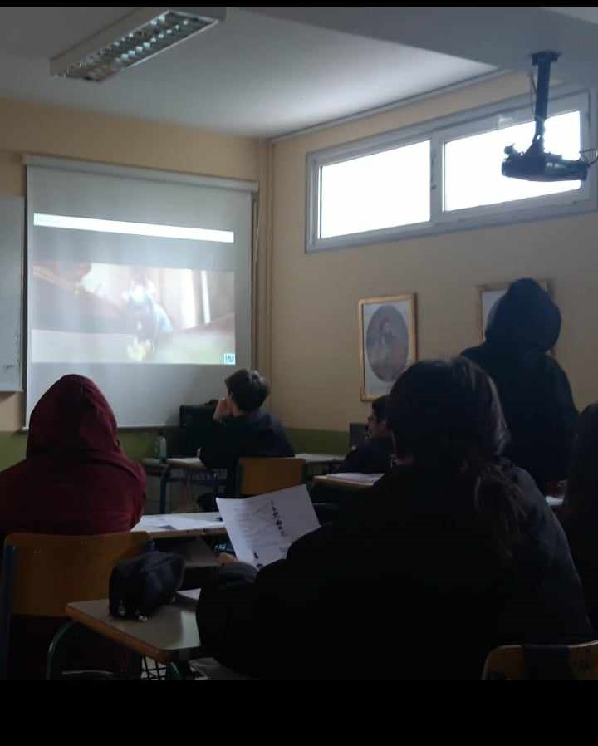
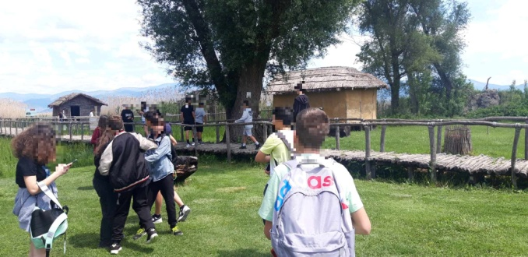
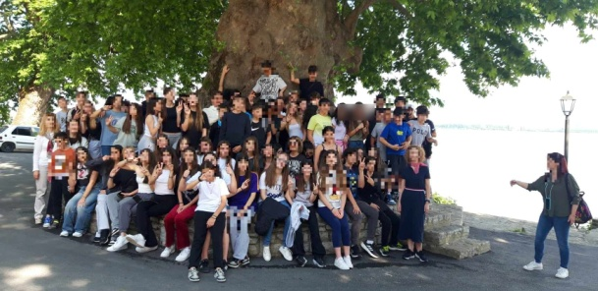
Στο τέλος του α’ τετραμήνου το Β1,2 κέρδισε δύο ώρες βλέποντας
στα γαλλικά την ταινία Ratatouille και συμπλήρωσε φύλλα εργασίας..Επιβράβευση και μάθηση!!!Στο τέλος του β’ τετραμήνου επιβραβεύσαμε την προσπάθεια σε συνεργασία με το μάθημα της Φυσικής και πήγαμε μαζί εκδρομή στην Καστοριά!

Slide 13
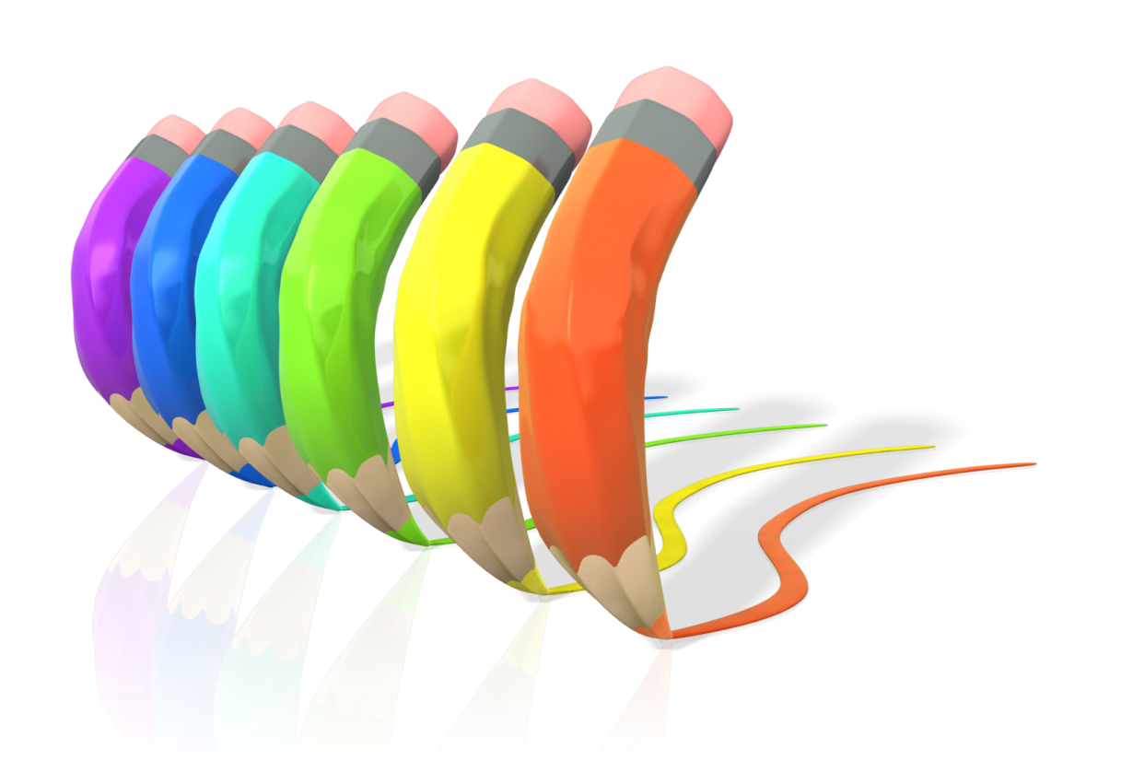
Συνεργαζόμαστε με άλλες ειδικότητες..
Γαλλικά και εικαστικά
Γαλλικά και Λογοτεχνία
Γαλλικά και Μουσική
Γαλλικά και κοινωνική και πολιτική αγωγή
Φτιάχνουμε το παγκάκι της συγχώρησης και της διαμεσολάβησης
Ζωγραφίζουμε τις καρέκλες της τάξης: κάθε μαθητής/τρια επιλέγει την αξία που τον αντιπροσωπεύει περισσότερο (στα ελληνικά και στα γαλλικά)
Φτιάχνουμε αφίσες και συννεφόλεξα με θέμα το bullying
Τραγουδάμε τις αξίες μας στα ελληνικά και στα γαλλικά!
Γαλλικά και Φυσική
Συνεργαζόμαστε στην..επιβράβευση και πάμε μαζί εκδρομή!

Slide 14
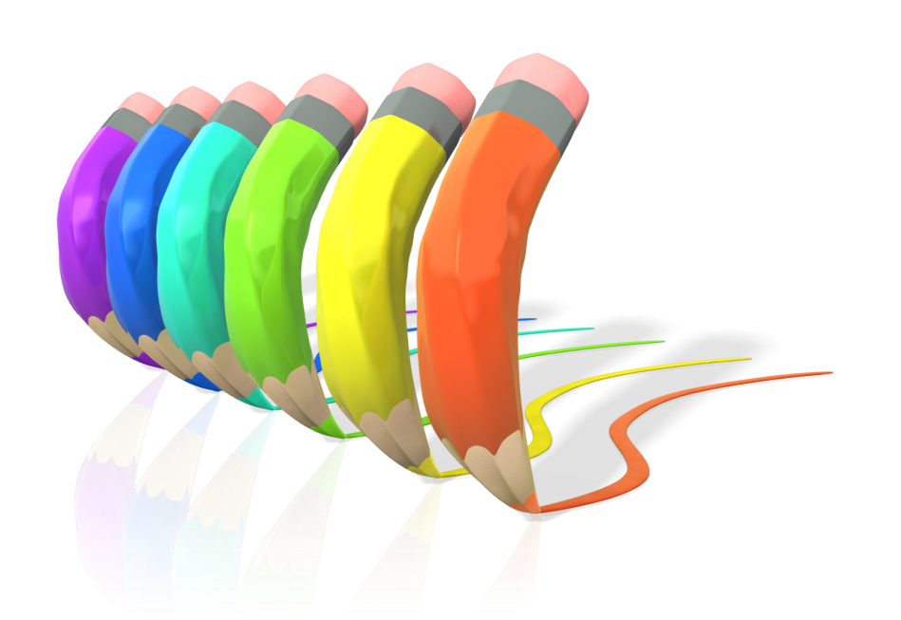
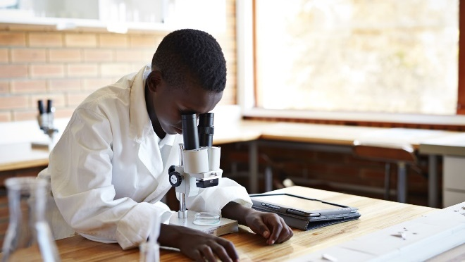
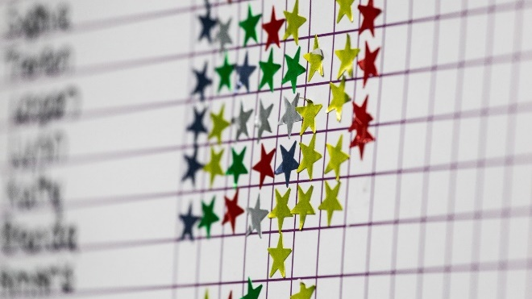
Στο μάθημα της φυσικής
Η εκπαιδευτικός του σχολείου μας κυρία Άννα Ράπτη
Δοκιμάζει το ΠΡΟ.ΘΕ.ΣΥ με τα τμήματα: Β1, Β2,και πειραματικά με το Γ1
Τα προαναφερόμενα τμήματα επιλέχθηκαν επειδή παρατηρήθηκαν ζητήματα συμπεριφοράς
μαθητών -τριών.
ΣΧΕΔΙΑΣΜΟΣ:
Εφαρμόστηκε ένα σύστημα ατομικών επιβραβεύσεων για το αναφερόμενο διάστημα,
για τα παιδιά που επιτυγχάνουν να διατηρήσουν επιθυμητές συμπεριφορές που έχουν ήδη
προσυμφωνηθεί.
Οι επιθυμητές αυτές συμπεριφορές σχετίζονται με τις αξίες που προωθεί το σχολείο μας.
Eνισχύουμε τις επιθυμητές συμπεριφορές ώστε τα παιδιά να τις επαναλαμβάνουν.

Slide 15
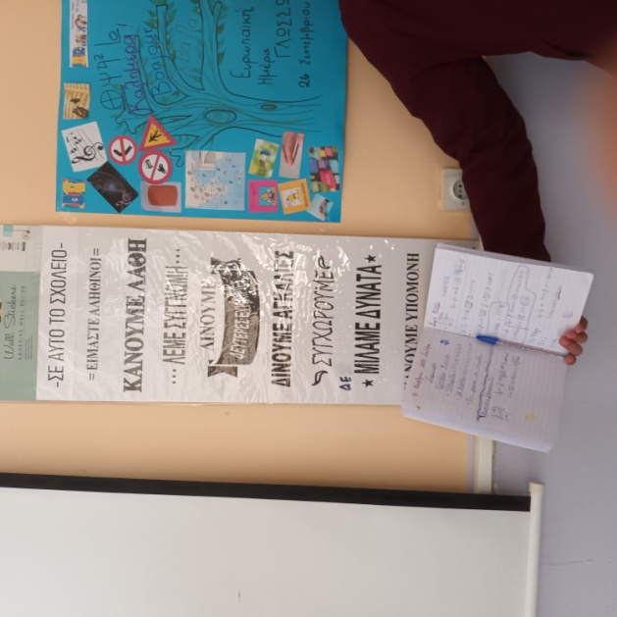
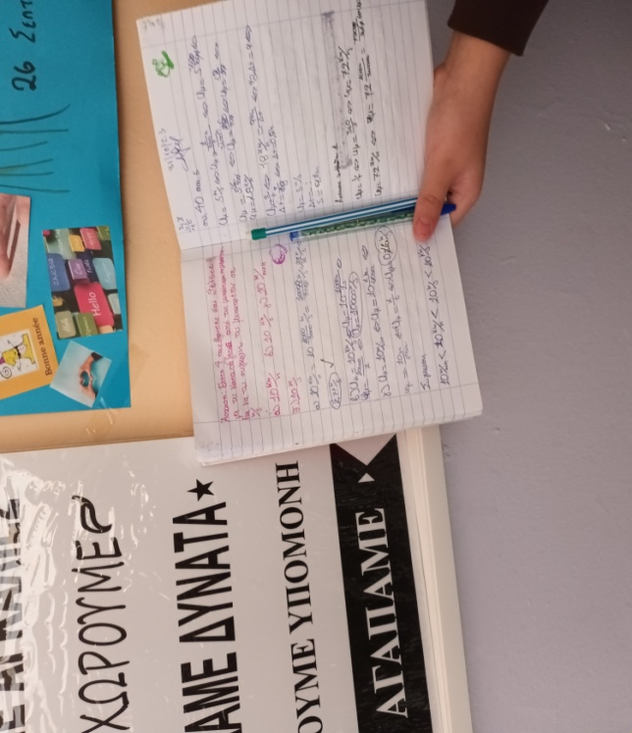
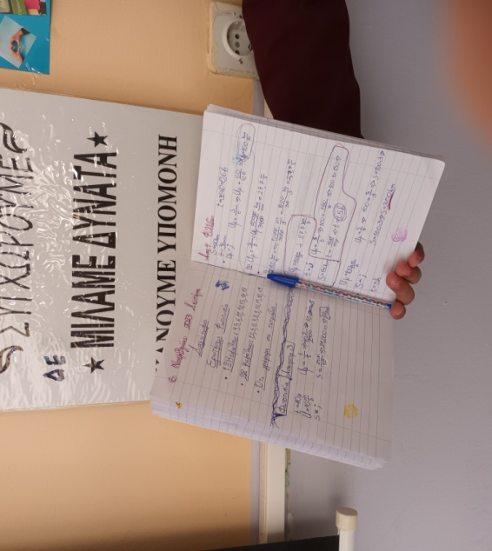
Στο μάθημα της φυσικής
Το πόστερ στον τοίχο του σχολείου μας,
μας εμπνέει και μας καθοδηγεί
Προσπαθούμε να σεβόμαστε τις αποφάσεις μας και κερδίζουμε σφραγίδες

Slide 16
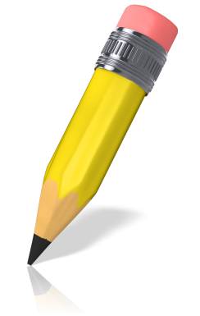
ΥΛΟΠΟΙΗΣΗ
Το σύστημα εφαρμόστηκε καθημερινά στην εκπαιδευτική διαδικασία
Προηγήθηκε εξήγηση και αιτιολόγηση των στόχων της διαδικασίας
. Η εφαρμογή και οι επιδιωκόμενοι στόχοι αποφασίστηκαν από την ολομέλεια-γενική συνέλευση της σχολικής τάξης, καθώς οι μαθητές-τριες αναγνώρισαν ότι υπήρχαν θέματα συμπεριφοράς που αφορούσαν τον σεβασμό στους άλλους, την υπευθυνότητα και την ασφάλεια όλων
Κατά τη διάρκεια της εφαρμογής του προγράμματος υπήρξε άμεση αναγνώριση της προσδοκώμενης συμπεριφοράς και επιβράβευση με αιτιολόγηση. Η επιβράβευση γινόταν με καταγραφή στο τετράδιο του μαθητή-τριας
Τέλος δόθηκε η ίδια επιβράβευση (είδη γραφικής ύλης) σε μαθητή, ο οποίος εθελοντικά ασκούσε καθήκοντα επιμελητή, φροντίζοντας την σχολική αίθουσα.
Σε όλη τη διάρκεια εφαρμογής του συστήματος, από την ολομέλεια της σχολικής τάξης υπήρχε συζήτηση-αναστοχασμός για την πορεία του προγράμματος όπου αναγνωρίστηκαν κάποιες δυσκολίες στην εφαρμογή
Στο τέλος του προαναφερόμενου διαστήματος υπήρξε υλική επιβράβευση (είδη γραφικής ύλης) στους μαθητές-τριες που πέτυχαν σε μεγαλύτερο βαθμό να διατηρήσουν την επιθυμητή συμπεριφορά
Επίσης δόθηκε η ίδια επιβράβευση (είδη γραφικής ύλης), στους μαθητές–τριες που πέτυχαν τη μεγαλύτερη βελτίωση στην συμπεριφορά τους σε σχέση με αυτή στην αρχή της σχολικής χρονιάς. Το γεγονός αυτό ικανοποίησε ιδιαίτερα όλους, γιατί όπως είχαν από την αρχή επισημάνει, αναγνώριζαν ποιοι θα διατηρούσαν σε μέγιστο βαθμό την επιδιωκόμενη συμπεριφορά

Slide 17
Στο τέλος του α΄ τετραμήνου έγινε αποτίμηση του συστήματος από την
ολομέλεια- γενική συνέλευση του τμήματος με συζήτηση – αναστοχασμό για
την πρώτη φάση του προγράμματος.
Οι μαθητές-τριες των τμημάτων που συμμετείχαν δήλωσαν ικανοποίηση και
καθορίστηκαν κάποιοι επιπλέον στόχοι που ίσχυσαν από το 2^{ο} τετράμηνο και αφορούσαν στην υπευθυνότητα όλων για την κατάσταση της σχολικής αίθουσας (καθαριότητα, διακόσμηση) ,
όπως και στην έγκαιρη προσέλευση κατά την έναρξη του μαθήματος.
Επιπλέον ορίστηκε συνολική επιβράβευση (μία ώρα αθλητικές δραστηριότητες στην
αυλή), για το τμήμα που θα συγκέντρωνε συνολικά τις περισσότερες
σφραγίδες.
Στο Β’ τετράμηνο σε κάθε τμήμα δόθηκε από την ολομέλεια της τάξης, ο ρόλος σε κάποιο
μαθητή-τρια (του πιο υπεύθυνου ή του πιο συνεργάσιμου) να πληροφορεί την
τάξη όταν χρειάζεται να γίνει κάποια παρέμβαση, ώστε το τμήμα να πετύχει την συνολική επιβράβευση (μία ώρα αθλητικές δραστηριότητες στην αυλή).
Κατά τη διάρκεια της εφαρμογής του προγράμματος υπήρξε άμεση
αναγνώριση της προσδοκώμενης συμπεριφοράς και επιβράβευση με
αιτιολόγηση. Η επιβράβευση γινόταν και στο β’ τετράμηνο με καταγραφή (σφραγίδα) στο τετράδιο
του μαθητή-τριας.
Σε όλη τη διάρκεια εφαρμογής του συστήματος, από την ολομέλεια της
σχολικής τάξης υπήρχε συζήτηση-αναστοχασμός για την πορεία του
προγράμματος όπου αναγνωρίστηκαν κάποιες δυσκολίες στην εφαρμογή.
Στο τέλος του προαναφερόμενου διαστήματος υπήρξε υλική επιβράβευση
(είδη γραφικής ύλης) στους μαθητές-τριες που πέτυχαν σε μεγαλύτερο βαθμό
να διατηρήσουν την επιθυμητή συμπεριφορά.
Επίσης δόθηκε η ίδια επιβράβευση (είδη γραφικής ύλης), στους
μαθητές–τριες που πέτυχαν τη μεγαλύτερη βελτίωση στην επίδοσή τους
(γραπτή και προφορική) σε σχέση με αυτή του α΄ τετραμήνου.
Το τμήμα που κέρδισε τη συνολική επιβράβευση είχε μία ώρα αθλητικές
δραστηριότητες στην αυλή.

Slide 18
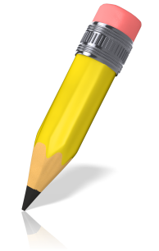
Στο μάθημα της φυσικής
Όνομα | Οκτώβριος | Νοέμβριος | Δεκέμβριος | Ιανουάριος…
Γιώργος Μ
Μαρία Δ.
Ζωή Κ.
Στέλιος Β.
Νίκος Δ.
Βασίλης Κ.
Δήμητρα Ν.
Ζωγραφίζουμε μια χαμογελαστή φατσούλα δίπλα στο όνομα του μαθητή που φροντίζει να συμπεριφέρεται σύμφωνα με τις αξίες και τις αρχές που συναποφασίσαμε..
Ποιος συγκέντρωσε τις περισσότερες χαμογελαστές φατσούλες;
στο τέλος του a’ τετραμήνου επιβραβεύουμε την προσπάθεια με δωράκια γραφικής ύλης και στο τέλος του β’ τετραμήνου το τμήμα που θα συγκεντρώσει τις περισσότερες σφραγίδες και αυτοκόλλητα θα πάει εκδρομή μαζί με το τμήμα των γαλλικών!!!

Slide 19
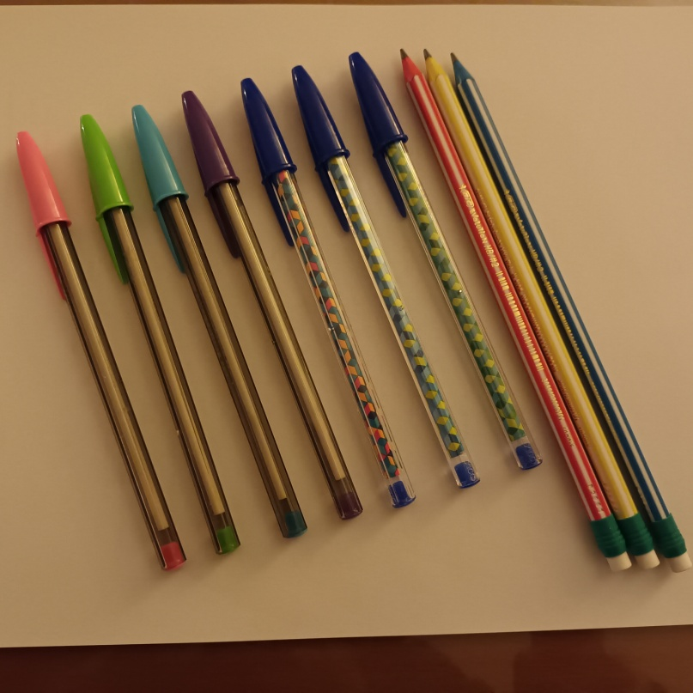
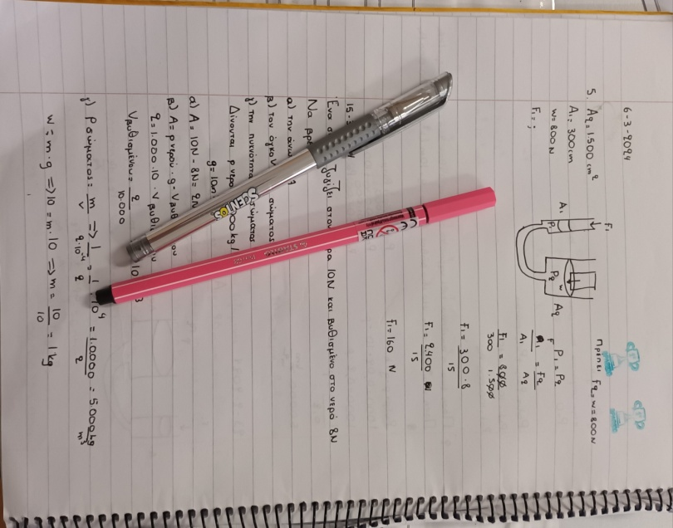
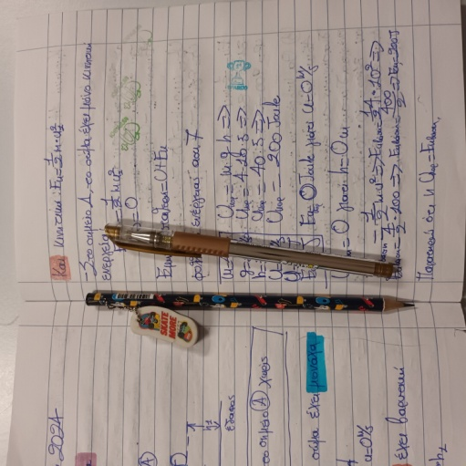
Επιβραβεύουμε την προσπάθεια
με μικρά δωράκια γραφικής ύλης..

Slide 20
Στο μάθημα της Ν. Λογοτεχνίας, η φιλόλογός μας κα Παπαχατζοπούλου προσεγγίζει με τους μαθητές της Α’ γυμνασίου τις αξίες του σχολείου μας μέσα από τα λογοτεχνικά κείμενα..
2)Με αφορμή το επετειακό κείμενο «Οι πιτσιρίκοι» του Δ.Ψαθά και με την προβολή
αποσπάσματος από την ταινία «ξυπόλυτο τάγμα», τονίστηκε η αξία της συνεργασίας, της
συλλογικής συνείδησης και δράσης.
Το λινκ του βίντεο: https://www.youtube.com/watch?v=2VfmaBo38l4
3)Με αφορμή το κείμενο του Α. Τσέχοφ «Ο Βάνκας», ανάμεσα στα θέματα που
προσεγγίσαμε ήταν και αυτό της υποκρισίας στις ανθρώπινες σχέσεις. Με ένα αντίστοιχο
με το χρονικό πλαίσιο αναφοράς του κειμένου ( παραμονές Χριστουγέννων) αλλά και με
τον χρόνο διδασκαλίας του κειμένου , βίντεο, αναδείχθηκε συγκριτικά η αξία της
ανιδιοτελούς προσφοράς στον άνθρωπο, η αξία της ενσυναίσθησης σε αντίθεση με την
υποκρισία και τη σκληρότητα, την εκμετάλλευση. Το λινκ του αντίστοιχου βίντεο:
https://www.youtube.com/watch?v=LD706WY5Yfw « Η επίσκεψη του Χριστού»
1) Σε συνδυασμό με το γνωστικό αντικείμενο (συγκεκριμένα με το μάθημα της λογοτεχνίας) και ακόμη πιο ειδικά με το κείμενο του Λ.Τολστόι: «Ο παππούς και το εγγονάκι»)επιχειρήθηκε να τονιστούν η αξία της πορείας του «εγώ» προς το «εσύ» , η ενσυναίσθηση, η κατανόηση, ο σεβασμός και η αγάπη που θέτει το «εσύ» πάνω από το «εγώ». Το κείμενο και τα δύο πρώτα βίντεο, αφορούν οικογενειακές σχέσεις: Ας δούμε τα λινκς των βίντεο :
https://www.youtube.com/watch?v=5MxWF7XyU3A
«Τι είναι αυτό; «(Ν.Πιλάβιος)
https://www.youtube.com/watch?v=G_VMYGaFZbU&amp;t=63s
« Πατρική αγάπη»( Ν. Πιλάβιος)

Slide 21
Γ’ ΓΥΜΝΑΣΙΟΥ
Στο μάθημα της Νεοελληνικής Γλώσσας και συγκεκριμένα στην ενότητα για τον ρατσισμό επιχειρήθηκε να τονιστούν οι αξίες της ενσυναίσθησης και του σεβασμού, που αίρουν τις προκαταλήψεις και τα συνεπόμενα αρνητικά συναισθήματα ανάμεσα στους ανθρώπους, μέσα από διάφορα κείμενα και βίντεο. Ενδεικτικό παράδειγμα: «Η πικρή γνωριμία με τον ρατσισμό»,του Λ.Μπουσκάλια και το βίντεο «a class divided»,με λινκ https://www.youtube.com/watch?v=pBx_OHSNumo&t=30s, που περιγράφει το κοινωνικό πείραμα μιας δασκάλας, με σκοπό την απόρριψη του ρατσισμού ως στάση ζωής και την καλλιέργεια της ενσυναίσθησης.
Και συνεχίζουμε………………

Slide 22
Στόχος μας είναι να ενισχύσουμε τις αξίες μας μέσα από εσωτερικά κίνητρα γιατί τα εξωτερικά είναι το «εύκολο κομμάτι»..
Ναι, επιβραβεύουμε κάθε προσπάθεια των μαθητών μας για βελτίωση χαρίζοντας μία ώρα όχι με μάθημα αλλά με συζήτηση με θέμα "μία τραυματική εμπειρία μου από απουσία ενσυναίσθησης κάποιου προσώπου, φιλικού, οικογενειακού κ.λ.π. κύκλου".
Ίσως έτσι πορευθούμε σιγά σιγά σε διάθεση αυτοπαρατήρησης και αυτογνωσίας, άρα και αυτοβελτίωσης.

Slide 23
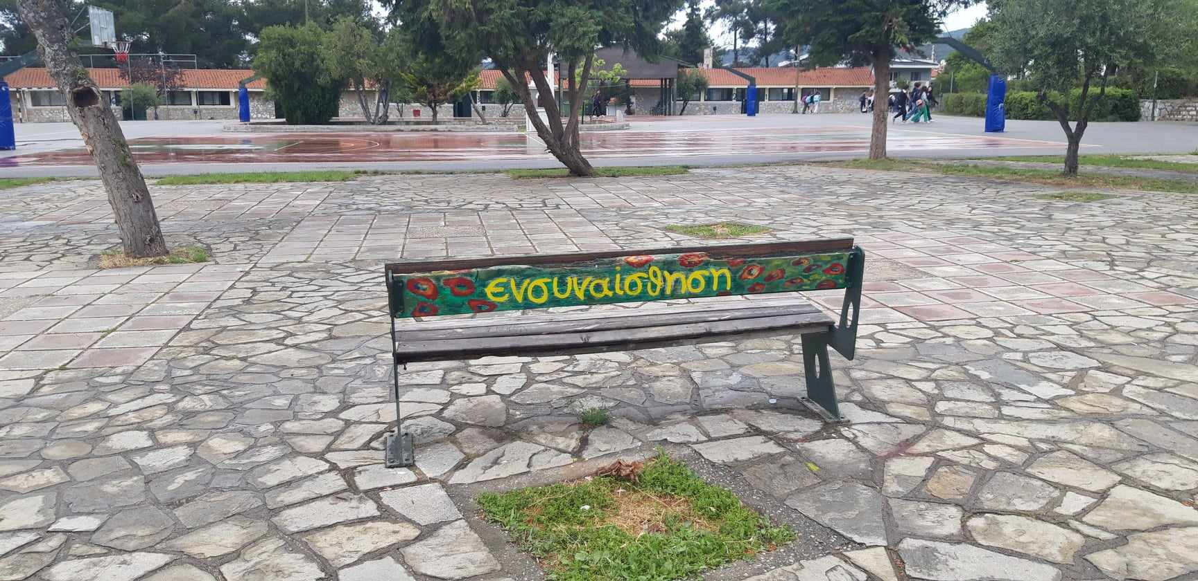
Στο μάθημα των εικαστικών με την εκπαιδευτικό μας
την κα Αννα Σπάρταλη,
φτιάξαμε το παγκάκι της ενσυναίσθησης, της διαμεσολάβησης
και της συγχώρησης..

Slide 24
Στο μάθημα της πολιτικής και κοινωνικής Αγωγής
με την εκπαιδευτικό μας την κα Βασιλική Μπάκουλη,
φτιάξαμε..
ΣΥΜΒΟΛΑΙΟ ΤΑΞΗΣ
Οι θετικές συμπεριφορές συναποφασίζονται με συζητήσεις τον πρώτο μήνα από την έναρξη της σxολικής χρονιάς και καταγράφονται σε μεγάλο flip art το οπoίο αναρτούμε κάθε φορά που θα έχουμε μάθημα.
Αναλαμβάνει ένας/μία μαθητής / τρια και το κρεμάει στο πίνακα. φΩΤΟΓΡΑΦΙΑ
Αφήνουμε ανοιχτό το ενδεχόμενο να προσθέσουμε κι άλλους τρόπους θετικών συμπεριφορών.
Μέσα σ΄ όλη αυτή τη διαδικασία ο εκπαιδευτικός συμμετέχει, ρωτώντας διερευνώντας εξηγώντας απορίες, ενστάσεις, διαφωνίες.
Γίνεται κατανοητό ότι δεν έχει τιμωρητικό χαρακτήρα το συμβόλαιο της τάξης. Επίσης, οι θετικές συμπεριφορές δεσμεύουν και τον ίδιο τον εκπαιδευτικό.
Σημαντικό εργαλείο για τη μη επαναφορά αγενών συμπεριφορών μέσα στην αίθουσα, διότι, όταν συμβαίνει κάτι που έχουμε συναποφασίσει, να μη γίνεται η υπενθύμιση στον/στην μαθητή/τρια μέσα από το συμβόλαιο στους συγκεκριμένους τρόπους θετικής συμπεριφοράς τον/την επαναφέρει στην πρέπουσα συμπεριφορά δίχως πολλά λόγια.
Το συμβόλαιο της τάξης αποκτά βαρύτητα με τις υπογραφές όλων μας.

Slide 25
δώσαμε..
ΡΟΛΟΥΣ
Ο ρόλος του «αθόρυβου»
Η επιλογή μέσα στην ομάδα των μαθητών που θα έχουν τον ρόλο του ‘’αθόρυβου’’ βοηθά να αντιλαμβάνονται τα όρια τους οι μαθητές όταν ο θόρυβος ξεπερνά το επιτρεπτό για την διευκόλυνση του μαθήματος.
Ο εκπαιδευτικός σηκώνει το χέρι, οι αθόρυβοι το βλέπουν και πληροφορούν την ομάδα όταν χρειάζεται να περιορίσουν τον θόρυβο ή να σωπάσουν.
Ενισχύει αυτός ο τρόπος την απόφαση των μαθητών να σταματήσουν συμπεριφορές που επηρεάζουν αρνητικά την ομάδα τους και έχουν αντίκτυπο στην ολομέλεια της τάξης και αυτό επιτυγχάνεται δίχως να μιλήσει ο εκπαιδευτικός.
Το κουδουνάκι (προ)ειδοποιεί ότι ξεπεράστηκαν τα όρια του θορύβου στο μάθημα.
Αναλαμβάνει ο γενικός προστάτης της ησυχίας στο μάθημα. Κάθε φορά είναι άλλος μαθητής/μαθήτρια

Slide 26
Χρησιμοποιήσαμε..
ΤΕΧΝΙΚΕΣ ΕΝΙΣΧΥΣΗΣ
Αναρτούμε το μότο της ζωής μας και αυτό υπενθυμίζει στους μαθητές γιατί βρίσκονται στο σχολείο.
Η ερώτηση τι θα σου έλεγε το μότο της ζωής σου τώρα, με αυτή τη συμπεριφορά που έχεις βοηθά στην αυτογνωσία τους
Π.χ. Το μότο ενός μαθητή είναι: όλα για κάποιο λόγο γίνονται.
Ερώτημα; Τι σου λέει το μότο σου για τον ειρωνικό τρόπο που μίλησες;
Μπαίνει ο μαθητής σε ένα εσωτερικό διάλογο και τις περισσότερες φορές αντιλαμβάνεται ότι χρειάζεται να αντικαταστήσει τη δυσάρεστη συμπεριφορά του και κάνει την αρχή ζητώντας συγνώμη από τον/την συμμαθητή του/τρια του.
Άλλες τεxνικές που χρησιμοποιήσαμε είναι τα παρακάτω ερωτήματα:
Τι σου λέει η πλευρά της λογικής σου;
Η πλευρά του συναισθήματός σου ;
Καθώς αναγνωρίζει το συναίσθημα που φαίνεται από την αρνητική συμπεριφορά ο μαθητής κατανοεί τι τον ενοχλεί και βλέπει ότι ο τρόπος που το εκφράζει δεν είναι ο κατάλληλος

Slide 27
ΆΛΛΕΣ ΤΕΧΝΙΚΕΣ ΕΝΙΣΧΥΣΗΣ
αποτέλεσαν..
Το μπαλάκι της ηρεμίας
Μαθητές που θέλουν να βελτιώσουν συμπεριφορές και καταλαβαίνουν
ότι η ώρα που θα έχουμε το μάθημα (5^{η} 6^{η} 7^{η} ) ή αν έχουν κάποιο
διαγώνισμα τους κάνει αγενείς, νευρικούς και ξέρουν ότι θα μιλούν
ασταμάτητα παίρνουν το μπαλάκι και το σφίγγουν όποτε πιάνουν τον
εαυτό τους να ξεφεύγει.
ΕΠΑΙΝΟΣ – ΠΡΟΕΙΔΟΠΟΙΗΣΗ
Έπαινος στην ομάδα
-Έπαινο στον αθόρυβο της ομάδας
Κόκκινη κάρτα ΦΩΤΟΓΡΑΦΙΑ
Έχει συμφωνηθεί ότι συγκεκριμένες άπρεπες συμπεριφορές έχουν ποινή την κόκκινη κάρτα.
Στις 5 κόκκινες κάρτες ο μαθητής/τρια πηγαίνει στο θρανίο «στοχασμού» και γράφει έναν τρόπο που θα μπορούσε να τον βοηθήσει να διορθώσει την συμπεριφορά του και να ενισχύσει την βούληση του να το κάνει.
Αν ο μαθητής/τρια δυσκολεύεται ή δεν βρίσκει λύση μόνος ζητά την βοήθεια της ολομέλειας.
Συμφωνείται με τον καθηγητή «η ώρα της περίσκεψης» και σε άμεσο χρόνο αφιερώνεται η ώρα για τον Λόγο και τον Αντίλογο.
Οι μαθητές δεξιά και αριστερά όρθιοι σε δύο σειρές λένε αυτό που προτείνουν.
Π.χ. συμμετοχή στην ομάδα ΛΟΓΟΣ
Να δουλεύεις μόνος σου ΑΝΤΙΛΟΓΟΣ
Το να μιλάς συνέχεια δυσκολεύει τους άλλους να ακούσουν. ΛΟΓΟΣ
Τραγούδα ή μίλα μόνος σου, δεν σε νοιάζει τι λέει ο άλλος ΑΝΤΙΛΟΓΟΣ
Αυτό βοηθά τον μαθητή να βρει τη λύση μόνος του να την συζητήσει με τους συμμαθητές του και να δει τα οφέλη και το κόστος της όποιας λύσης διαλέξει.

Slide 28
ΕΠΙΒΡΑΒΕΥΣΗ
Υλικός Έπαινος
Δίνεται η δυνατότητα ο μαθητής/τρια που κέρδισε τον έπαινο να:
Πάει 1 ώρα στο μάθημα της γυμναστικής (κατόπιν συνεννόησης με τον εκπαιδευτικό)
Να έχει όλη η τάξη 1 ώρα βιωματικά παιχνίδια (αντί για μάθημα)
1 ώρα με το ζάρι των ιστοριών (ΔΙΕΥΚΡΙΝΙΣΗ)
Μικροδωράκια ( μπαντάνες, σοκολατάκια ,στυλό) (ΔΙΕΥΚΡΙΝΙΣΗ πότε πώς )
Σημείωση: Προτιμώ ο υλικός έπαινος, «το ευχαριστώ» που θα πω να το καρπωθεί όλο το τμήμα .
Ο προφορικός έπαινος δίνεται προσωπικά

Slide 29
Μία ακόμη δράση που εντάξαμε στο ΠΡΟ.ΘΕ.ΣΥ στο πλαίσιο του μαθήματος της Κοινωνικής και Πολιτικής Αγωγής με την εκπαιδευτικό μας την κυρία Βασιλική Μπάκουλη, ήταν να κουβεντιάσουμε για την ενδοσχολική βία και να φτιάξουμε αφίσες για το bullying με την εφαρμογή postermywall, μιλώντας πάλι για τον σεβασμό και την ενσυναίσθηση

Slide 30
Στο μάθημα των Εργαστηρίων Δεξιοτήτων με την εκπαιδευτικό μας
την κα Μαρία Μάγκου,
φτιάξαμε συμβόλαια τάξης.. (κάθε τάξη το δικό της) και
Όποιος/α τηρεί το συμβόλαιό μας κερδίζει..
Επιβραβεύουμε την προσπάθεια χαρίζοντας μια
ώρα γυμναστικής αντί μαθήματος στην τάξη(σε
συνεργασία με τον γυμναστή του σχολείου μας!

Slide 31
Καλέσαμε επίσης τη διαπιστευμένη Νομικό στη διαμεσολάβηση κυρία Στέλλα Κουλοβασιλοπούλου και διοργανώσαμε εργαστήρια..
με στόχο να ενδυναμωθούν οι μαθητές/τριες μέσα από τις τεχνικές της διαμεσολάβησης και να απαξιώσουν τη χρήση βίας και βίαιων συμπεριφορών.

Slide 32
Στα θρησκευτικά, ο θεολόγος μας κύριος Βαφειάδης προτείνει:
Πώς να προωθήσουμε τις καλές συμπεριφορές;
Πώς να βελτιώσουμε το ήθος των μαθητών μας μέσα από το μάθημα των Θρησκευτικών
Σε κεφάλαια της Παλαιάς και Καινής Διαθήκης που μελετάμε στα μαθήματα στην Α’ και Β’ τάξη γίνεται προσπάθεια να εμφυσήσουμε στοιχεία και αξίες του Ορθόδοξου ήθους που βοήθησαν τον Ελληνισμό και την κοινωνία μας να αντέξουν μέσα στους αιώνες.
Θάρρος σε εποχή έντονου φόβου και ανασφάλειας : Υλικό υπάρχει διάσπαρτο σε πολλά μαθήματα όπως π.χ. στην δημιουργία του κόσμου και του ανθρώπου. Ο συγγραφέας της Γενέσεως παρουσιάζει έναν δημιουργικό Θεό γεμάτο αγάπη για τα δημιουργήματά Του ιδιαίτερα για τον άνθρωπο. Στην Καινή διαθήκη ο Χριστός παρουσιάζεται ο ίδιος χωρίς άγχος και διδάσκει τους λόγους για τους οποίους δεν πρέπει να έχουμε φόβο και άγχος τονίζοντας την αξία της προσευχής.
Αποφυγή του κακού : Στην Π.Δ. ο Θεός δεν φτιάχνει τίποτα κακό. Το κακό μπαίνει στην Ιστορία ως επιλογή της ελευθερίας του ανθρώπων και των αγγέλων. Το κακά το αποφεύγουμε πρώτα σαν σκέψη. Κάτι που θα έπρεπε να κάνουν και οι πρωτόπλαστοι . Δυστυχώς όμως η Εύα αντί να διακόψει αμέσως την συνομιλία πιάνει κουβέντα με τον διάβολο και πείθεται στο να δοκιμάσει από το δένδρο της γνώσης του καλού και του κακού. Καλούνται οι μαθητές λοιπόν να μην σκέπτονται το κακό αλλά να το απορρίπτουν αμέσως σαν σκέψη. Εδώ χρησιμοποιώ το παράδειγμα του πορτοφολιού που βρίσκουμε στην αυλή του σχολείου και χωρίς δεύτερη σκέψη το πάμε αμέσως στον διευθυντή.
Η αγάπη για την αλήθεια γιατί ο Χριστός είπε ότι η αλήθεια ελευθερώνει. Οι μαθητές να παραδέχονται τα λάθη τους και τις ευθύνες τους κάτι που βοηθάει στην ωρίμανσή τους.
Η πίστη στο Θεό και η αγάπη που πηγάζει από αυτήν βοηθάει στην κοινωνική ζωή των ανθρώπων και ιδιαίτερα των παιδιών που στην ηλικία αυτή έχουν ιδιαίτερη ανάγκη από φίλους. Πολλές φορές όμως διστάζουν να ανοιχτούν και πρώτοι να επιζητήσουν την φιλία γιατί φοβούνται την απόρριψη. Τους υπενθυμίζω τότε ότι εάν το επιθυμούν οι ίδιοι ο Χριστός και οι άγιοι θα είναι μόνιμα φίλοι τους.
Η «Αγάπη, ακόμα και για τους εχθρούς» κατά το πρότυπο του Χριστού και των αγίων. Ο Χριστός προσεύχεται για τους σταυρωτές του, το ίδιο και ο πρωτομάρτυρας Στέφανος για τους λιθοβολιστές του. Στο ερώτημα πώς θα γίνει κάτι τέτοιο τους απαντώ: «Εντάξτε στην προσευχή σας και τον εχθρό σας και τα υπόλοιπα θα τα κάνει ο Θεός για σας».
Να μην οργίζονται γιατί επάνω στην οργή χάνουν τον αυτοέλεγχό τους και γίνονται τα μεγαλύτερα κακά. Να έχουν αυτοκυριαρχία. Αυτό σε ένα βαθμό επιτυγχάνεται με το να σκεφτούν πόσους εξευτελισμούς και βασανιστήρια τράβηξε στην ζωή του ο Κυριός μας χωρίς να κατακεραυνώσει τους βασανιστές Του.
Να μην κατακρίνουν τους άλλους αλλά με ταπείνωση να κοιτάνε τα σφάλματα τα δικά τους και να γίνονται καλύτεροι. Βασικό σε αυτό είναι η αρετή της ταπεινοφροσύνης που μας την διδάσκουν ο Χριστός και οι άγιοι με τον λόγο αλλά και με τα έργα τους. Η ανάγκη να ξεχωρίσουν για την δύναμή τους πρέπει να εκδηλώνεται βοηθώντας και εντάσσοντας στην παρέα τους αδύναμους συμμαθητές τους και όχι εκθέτοντάς τους . Πρότυπο και εδώ ο Χριστός που βοηθούσε τους κατατρεγμένους της ζωής, αλλά και ο Απόστολος Παύλος με τον ύμνο της αγάπης.

Slide 33
Τέλος για να αισθανθούν την ενότητα και να ψυχαγωγηθούν
ψάλλουμε τροπάρια της Εκκλησίας.
Η βελτίωση του ήθους των παιδιών βέβαια δεν επιτυγχάνεται κυρίως με την παράθεση και ανάλυση αρετών αλλά με την νοηματοδότηση της ζωής τους με την πίστη στην Ανάσταση του Χριστού. Τότε έχουμε ουσιαστική αλλαγή και του ήθους τους.
Η πίστη όμως τροφοδοτείται κυρίως μέσα στην οικογένεια και απλώς ενισχύεται από τους άλλους θεσμούς όπως του σχολείου.
Επιβράβευση
Όσο για την ανταμοιβή- επιβράβευση των μαθητών που ανταποκρίνονται στις παραπάνω αξίες:
προβάλλουμε αυτούς τους μαθητές μέσα στην τάξη ως παράδειγμα,
ενισχύουμε την θέση τους μέσα στην μικρή κοινωνία, ανακοινώνοντας στο σύνολο της τάξης κάποιες παραχωρήσεις χάρις στα παιδιά αυτά.
Τέλος επιβραβεύονται με μικρές εικόνες.

Slide 34
Συμπεράσματα

Slide 35
Συμπεράσματα- Αποτελέσματα από την εφαρμογή του προγράμματος
Μέσα από συναντήσεις και συζητήσεις των εκπαιδευτικών που εφάρμοσαν το πρόγραμμα προκύπτουν τα παρακάτω:
Ως προς τους μαθητές/τριες
Η πλειοψηφία των μαθητών/τριών αποδέχονται το πρόγραμμα
με ενθουσιασμό και το θεωρούν σαν ένα παιχνίδι.
Επιδιώκουν την εφαρμογή του και αναζητούν την επιβράβευση
Μαθαίνουν να αναγνωρίζουν τα λάθη τους και να ζητούν συγγνώμη
Εξοικειώνονται με τις αξίες του σεβασμού,της ευγένειας,
της υπευθυνότητας..
Έχοντας σαν μπούσουλα το πόστερ των αξιών και τους κανονισμούς
της τάξης επανέρχονται σύντομα κάθε φορά που ξεφεύγουν
ή χάνουν τον έλεγχο
Απολαμβάνουν να κερδίζουν τον τίτλο του υπεύθυνου και συνεργάσιμου μαθητή
και αποτελούν παράδειγμα για τους υπόλοιπους!
Πολλοί μαθητές/τριες καταφέρνουν να πετύχουν την αυτοπαρατήρηση και την αυτοβελτίωση!

Slide 36
Συμπεράσματα- Αποτελέσματα από την εφαρμογή του προγράμματος
Ωστόσο….
Ένα μικρό ποσοστό μαθητών δεν καταφέρνει να ακολουθεί πάντα
το πρόγραμμα (κυρίως λόγω υπερκινητικότητας
ή άλλων προσωπικών ιδιαιτεροτήτων)
Στο μάθημα της φυσικής η εκπαιδευτικός αναφέρει..
«Υπήρχαν κάποιοι μαθητές-τριες που ενώ
δεν τηρούσαν τις επιθυμητές συμπεριφορές, στο τέλος της ώρας ζητούσαν
την επιβράβευση -σφραγίδα, υποσχόμενοι ότι θα προσπαθήσουν
περισσότερο την επόμενη φορά χωρίς όμως να το κάνουν.
Υπήρχαν και άλλοι παράγοντες που επηρέαζαν την εφαρμογή:
π.χ. αν η διδακτική ώρα ήταν 6η ή 7η, αν είχε προηγηθεί διαγώνισμα,
αν είχε συμβεί κάποιο άλλο γεγονός και ήθελαν να εκτονωθούν.
Τότε οι ίδιοι μαθητές-τριες αναγνώριζαν το πρόβλημα που τους έκανε
νευρικούς και ανήσυχους.
Για τους εκπαιδευτικούς η υλοποίηση του προγράμματος
χαρίζει μόνο θετικά αποτελέσματα..
Οι εκπαιδευτικοί απολαμβάνουμε μια πιο υγιή και ευχάριστη
εκπαιδευτική διαδικασία. Το έργο μας διευκολύνεται,
η μάθηση γίνεται πιο ουσιαστική και αποτελεσματική!
Σίγουρα θα το συνεχίσουμε και του χρόνου!!!

Slide 37
Συνεργάστηκαν οι εκπαιδευτικοί:
Κοκκίνη Αναστασία, Γαλλικών
Άννα Ράπτη, Φυσικός
Μπάκουλη Βασιλική, Νομικός
Παπαχατζοπούλου Κωνσταντίνα ,Φιλόλογος
Μαγκλάρα Βασιλική, Φιλόλογος
Σπάρταλη Άννα, Εικαστικός
Βαφειάδης Στυλιανός, Θεολόγος
Βαρσάμη Αθανασία, Μουσικός
Μάγκου Μαρία, Οικονομίας

Slide 38
Σας ευχαριστούμε για την προσοχή σας!

